Slide 1
人机交互设计作业

Slide 2
作业内容概述
一、界面调研报告：图文并茂，不少于15页
二、界面改造：用Auxre RP或GUI Design对热力学计算的界面实现三种风格的改造：对话框方式、菜单方式、Tab栏方式
三、界面防止：用Auxre RP或GUI Design仿造word、QQ或PC版/手机版网上银行

Slide 3
作业一：调研报告
调研报告
内容要求：根据个人兴趣，调研并评价某一用户界面的设计特色(或选择5-10个好的和5-10不好的交互设计实例)，并撰写相应的报告。
上交方式：书面、A4、>15页
格式：采用规定格式
截止时间：xx月xx日

Slide 4
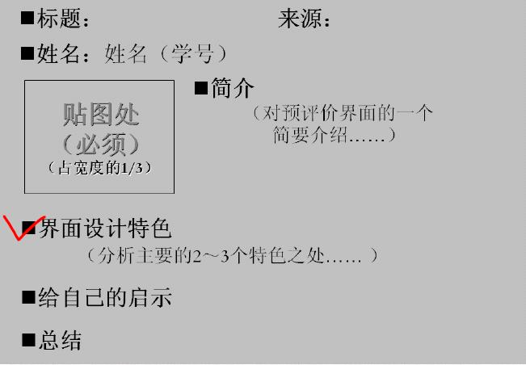
调研报告格式（word版参考报告模板）
PPT形式的调研报告也可以（>25页）

Slide 5
作业二：交互界面设计
交互设计实验
使用GUI Design或者Axure RP快速原型开发工具实现一种交互界面应用(QQ, Word,Net Bank, ……)，并撰写实验报告
报告文件名：班级_姓名_学号.doc
例子：软工1201班_xxxxx_2012004025.doc(rar)
上交方式：电子文档，应提交：
设计作品，含源代码
实验报告，内容包括：目的、步骤、总结
各班学习委员统一收齐， 138086900@qq.com

